Slide 1





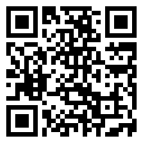



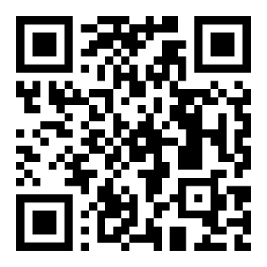






КАК ПОДДЕРЖАТЬ СЕБЯ?
БОЛЬШЕ ПОЛЕЗНОЙ ИНФОРМАЦИИ О ПОДРОСТКАХ
– В СОЦИАЛЬНЫХ СЕТЯХ ФЕДЕРАЛЬНОГО ПОДРОСТКОВОГО ЦЕНТРА
6
ПРАВИЛ САМОПОДДЕРЖКИ ДЛЯ РОДИТЕЛЕЙ
ВКонтакте
Телеграм-канал
МАОУ ДО ДЮЦ «Новое поколение»
Телеграм-канал
ВКонтакте
https://vk.com/novoe_pokolenie_belebey
МАОУ ДО ДЮЦ «Новое поколение»
г. Белебея ул. Горохова 19
https://novoepokolenie.02edu.ru/
https://t.me/novoepokoleniebel

Slide 2
Поддерживать себя важно и нужно, даже когда сложно одновременно заботиться о детях и о себе. Можно уставать, грустить, злиться
и «вставать не с той ноги».
Навык «быть на своей стороне», бережно и внимательно относиться к своим потребностям — отличная опора и для себя самого, и для ребенка, который, глядя на вас, перенимает этот навык и учится заботиться о себе не только в бытовом, но и в психологическом плане.
2
ВОССТАНАВЛИВАТЬ СИЛЫ
4
ПРОСИТЬ О ПОМОЩИ
Если вы чувствуете, что не справляетесь с ситуацией, обязательно обращайтесь за помощью и поддержкой к близким людям или специалисту-психологу. Это поможет вам снять груз ответственности за происходящее, успокоиться и найти выход из ситуации.
Обращайте внимание на свое физическое состояние, следите за режимом дня и питанием. Важно уделять время себе и тем занятиям, которые восстанавливают силы. Это может быть прогулка по парку или лесу, вязание или другое увлечение, рыбалка, чтение интересной книги или просмотр фильма, просто полежать и отдохнуть.
3
ПРИНИМАТЬ И СПРАВЛЯТЬСЯ С ЭМОЦИЯМИ
5
УЗНАВАТЬ БОЛЬШЕ О ДЕТЯХ И ИХ РАЗВИТИИ
ДЛЯ ТОГО, ЧТОБЫ НАУЧИТЬСЯ ПОДДЕРЖИВАТЬ СЕБЯ, ПОПРОБУЙТЕ СЛЕДОВАТЬ НЕСКОЛЬКИМ РЕКОМЕНДАЦИЯМ:
Иногда бывает сложно разрешить себе проживать разные эмоции, особенно негативные. Проживать и выражать разные эмоции — это нормально: плакать, когда грустно или больно, радоваться, когда счастливы. Если злитесь или раздражены, найдите для себя безопасный способ выразить эмоции: помойте посуду, займитесь спортом, посмотрите любимый фильм или послушайте музыку, просто выдохните.
Участвуйте в разных мероприятиях для родителей: семинарах, лекциях, где можно узнать больше об изменениях в подростковом возрасте, задать вопросы о воспитании детей и поделиться опытом с другими родителями. Чтение книг и прослушивание вебинаров по детской и подростковой психологии расширят знания о потребностях и поведении детей в разном возрасте.
1
СОЧУВСТВОВАТЬ СЕБЕ
Важно прощать себе ошибки и меньше критиковать за возможные неудачи в работе/учебе/делах. Хвалить себя за успехи и не винить при неудачах.

